Slide 1
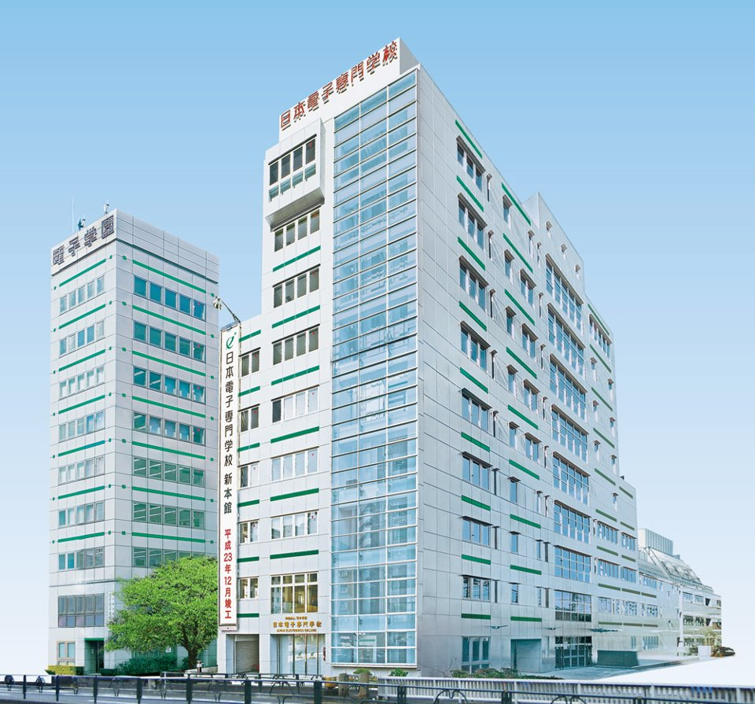
令和5年度
第二回学校関係者評価委員会
令和5年11月27日（月）
－本日の予定－
全体会：
午後3時00分～
午後5時00分
1
Notes:
2024/6/19
1

Slide 2
校 長 挨 拶
船 山 世 界
Notes:
2

Slide 3
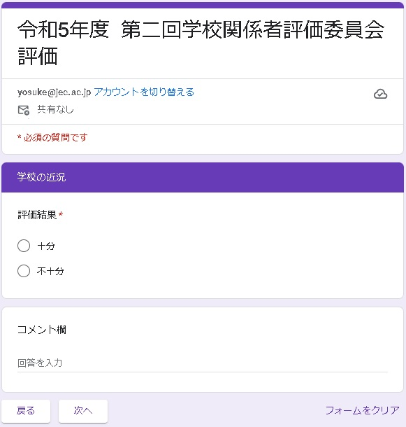
令和5年度前期取組みについて 中間報告
評価・ご意見 記入方法
Googleフォーム： https://forms.gle/yuY5YSHgdNNnNwDLA

Slide 4
令和5年度 第2回学校関係者評価委員会
教育重点項目実績報告（前期）

Slide 5
報告内容
学校の近況
教育重点項目（中間報告） １）ＮＥＸＴ１０「日本電子専門学校のさらなる伸張」 （１）「建学の精神」の実現に向けた「教育の質の保証・向上」 （２）学生主導で社会人基礎力を養うキャリア教育の充実 （３）新設学科開発フレームを活用した調査・検討 （４）遠隔授業の標準化・質保証と先端テクノロジーの利活用 ２）クリエイター教育/エンジニア教育の重点項目

Slide 6
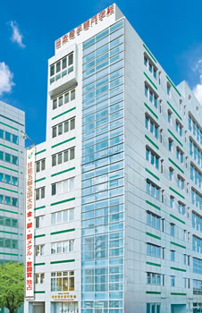
令和5年度前期
学校の近況

Slide 7

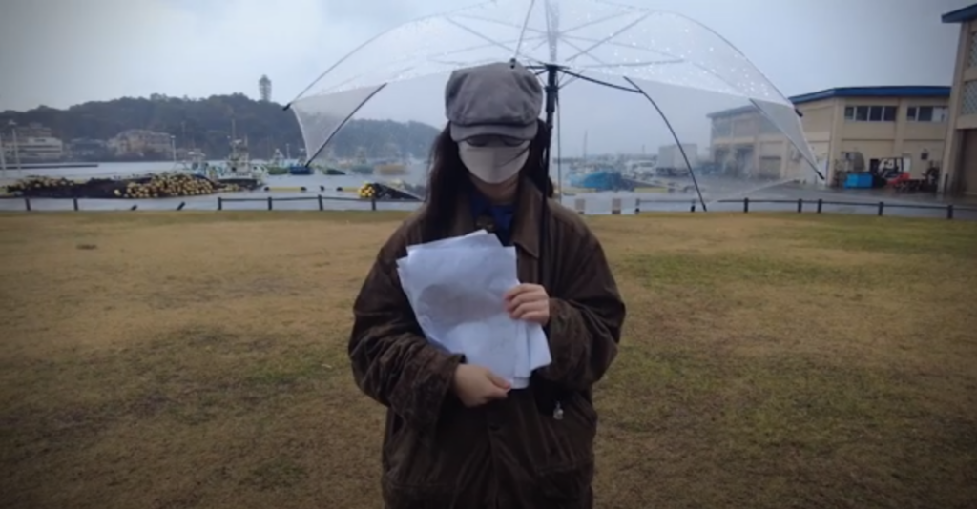
学校の近況（1/14）
4月6日（木）、第19回「ACジャパン広告学生賞」でCG映像制作科、グラフィックデザイン科学生が奨励賞を受賞しました！
⇑ テレビCM部門
タイトル：気付こう！自殺信号
テーマ：自殺予防
新聞広告部門 ⇒
タイトル：電車マナーをカンガエルー
テーマ：電車マナー

Slide 8
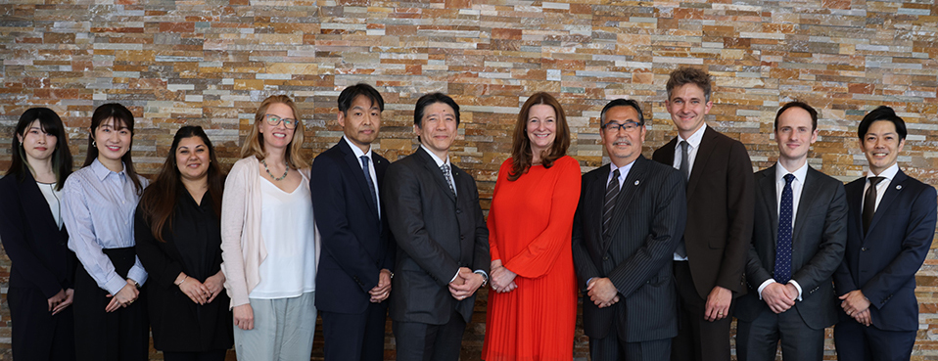
学校の近況（2/14）
英国教育大臣 ジリアン・キーガン氏視察
  5月12日（金）、G7富山・金沢教育大臣会合に出席するために来日され、日本の職業訓練・職業教育現場の視察を目的に来校されました。

Slide 9
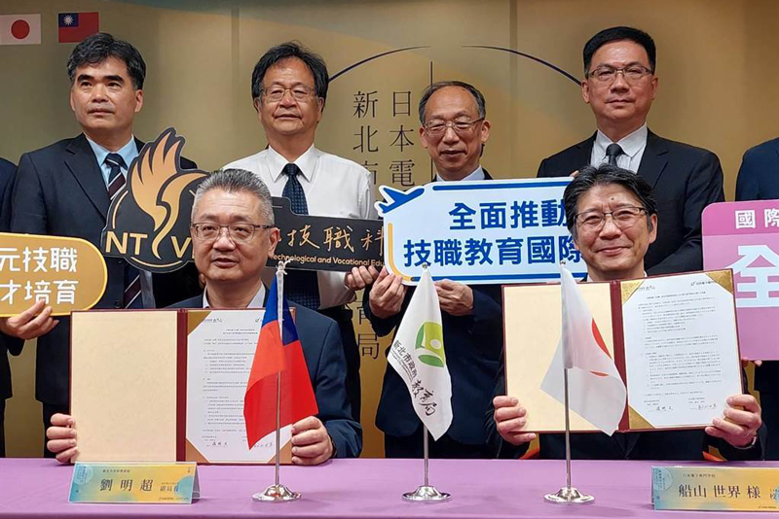
学校の近況（3/14）
中華民国（台湾）新北市政府教育局と「国際教育協力に関する覚書（MOU）」を締結
  6月9日（金）、新北市政府庁舎にて調印式が執り行われ、校長と劉明超 新北市政府教育局副局長が署名しました。

Slide 10
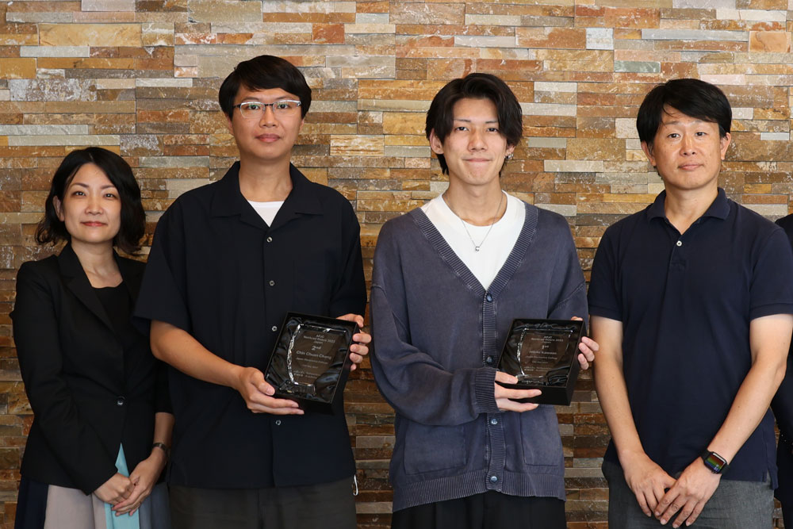
学校の近況（4/14）
「NetAcad Riders 2023」日本1位2位受賞！
  6月26日（月）、主催するシスコシステムズ合同会社様よりネットワークセキュリティ科の学生2名が表彰されました。

Slide 11
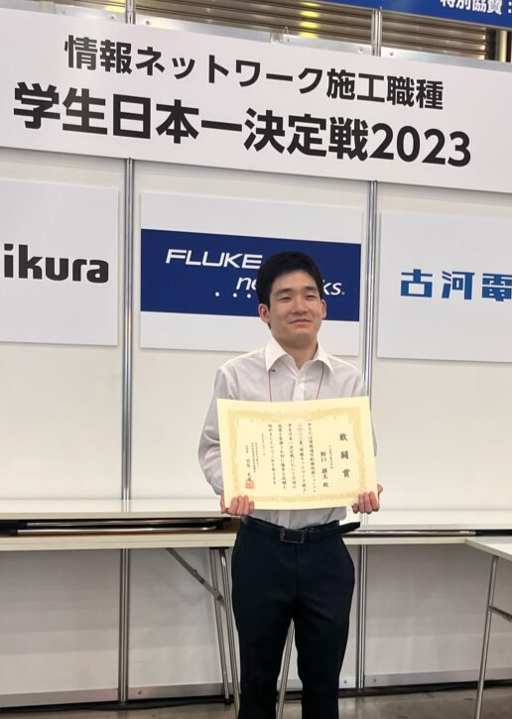
学校の近況（5/14）
「情報ネットワーク施工 学生日本一決定戦」にて敢闘賞を受賞！
  6月29日（木）、情報通信配線技術
  フォーラム2023夏で行われたNPO
  法人高度情報通信推進協議会主催
  情報ネットワーク施工学生 日本一
  決定戦に参加し、電気工事技術科2年
  生が敢闘賞を受賞しました。

Slide 12
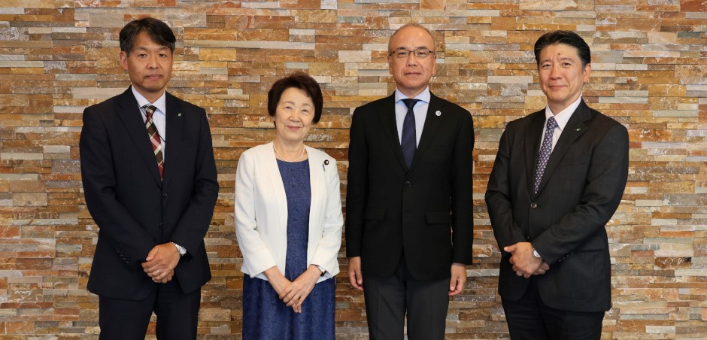
学校の近況（6/14）
山谷えり子参議院議員が視察に訪れました。
  7月13日（木）、山谷えり子参議院議員が来校され、Web デザイン科、グラフィックデザイン科、ゲーム制作研究科、ゲーム企画科、情報処理科、コンピュータグラフィックス研究科の6学科の授業を見学されました。

Slide 13

学校の近況（7/14）
第18回若年者ものづくり競技大会 入賞多数。
  8月1日（火）、2日（水）に静岡県で開催
    ウェブデザイン職種
      金賞／厚生労働大臣賞 Webデザイン科
    業務用ITソフトウェア・ソリューションズ職種
      金賞／厚生労働大臣賞 情報システム開発科
    グラフィックデザイン職種
      敢闘賞２名 グラフィックデザイン科

Slide 14

学校の近況（8/14）
日本留学AWARDS 2023 大賞を受賞。
  9月1日（金）、日本語学校の教職員が留学生に勧めたい専門学校を投票によって選出。2年ぶりに表彰式を開催。本校は2012年～2016年の5年連続で大賞を受賞し殿堂入りを果たしており、今回も2大会連続の大賞受賞となりました。

Slide 15
学校の近況（9/14）
（産・官・学連携事業）Tokyo P-TECHの運用
  東京都教育庁主管事業
  工科高校3年間＋専門学校2年間でIT人材育成
  東京都立荒川工科高等学校（情報技術科）✕日本電子専門学校、R5正式運用開始
    情報システム開発科、柳橋科長が、「工業情報数理」授業科目担当
  9月14日（木）上級学校見学会
    体験授業4コース運用、 情報技術科2年生50名参加

Slide 16
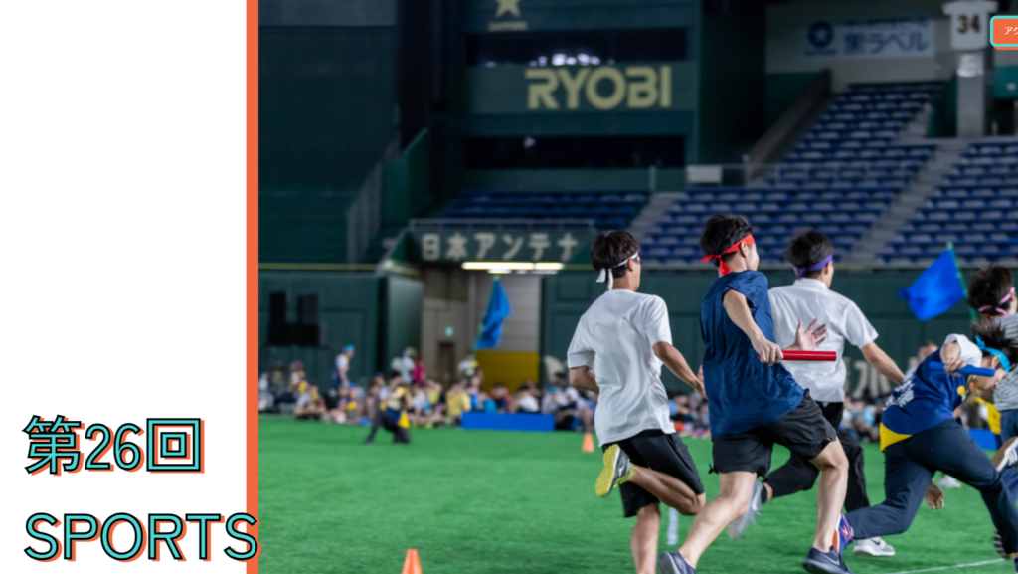
学校の近況（10/14）
9月19日（火）、第26回スポーツフェスティバルを東京ドームにて開催しました。
  4年ぶりの開催にはiU学生も参加して、学生・教職員が躍動しました。

Slide 17

学校の近況（11/14）
28年連続出展！
  「東京ゲームショウ2023（TOKYO GAME SHOW）
  in 幕張メッセ」

Slide 18
学校の近況（12/14）
東京出入国在留管理局から「適正校（クラスⅠ）」として選定されました。（10月16日（月））
  選定の概要
    出入国在留管理庁においては、留学生に係る入国・在留審査を適切かつ円滑に行う観点から、毎年、在留資格「留学」により留学生を受け入れている教育機関の中から適正校（留学生の在籍管理が適正に行われていると認められる教育機関）を選定しています。
    適正校として選定された教育機関は、在籍する留学生が在留許可の申請を行う際に提出書類の一部が省略されるなど、手続の簡素化の対象となります。
  適正校のクラス分け
    適正校として選定された教育機関のうち、次のアからウまでの基準を全て満たし、特に在籍管理が適正であると認められる教育機関を「適正校（クラスⅠ）」に選定し、それ以外の適正校については、「適正校（クラスⅡ）」に選定します。
    適正校（クラスⅠ）に選定された教育機関は、諸申請における提出書類が更に簡素化されます。

Slide 19
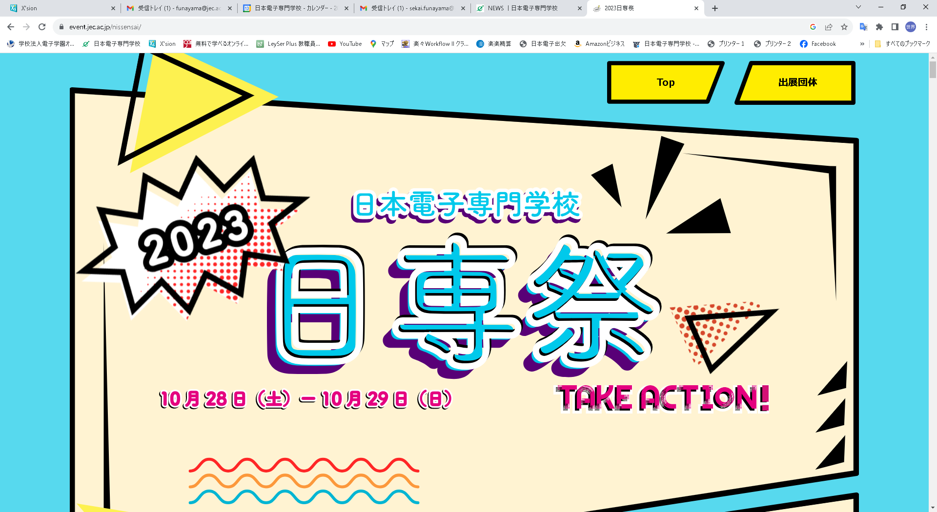
学校の近況（13/14）
10月28日（土）-29日（日）、日専祭を開催しました。
  TAKE ACTION ! をキャッチフレーズに、学習成果発表、声優トークショー、屋台などが繰り広げられました。

Slide 20
学校の近況（14/14）
学校法人電子学園中期事業計画2026-2030
Denshi Vision 2030 未来をつくる。期待にこたえる。
（テーマ）日本電子専門学校の確かな歩みと新たな未来
    2030年、創立80周年の日本電子専門学校のあるべき姿に向けた課題抽出。
    杉浦副校長が中心となり、10名以上の教職員メンバーで委員会で議論。

Slide 21

「建学の精神」の実現に向けた「教育の質の保証・向上」
グラフィックデザイン科作品展示会ビジュアル

Slide 22
学修成果の再設定プロジェクト
・ディプロマサプリメント（仮称）による学修成果
の可視化
【情報処理科（2年制課程）で試行】
学習分野 | 情報処理科の学修分野を以下の6つにカテゴリ化。 1. ITリテラシ 2. プログラミング 3. データベース・ SQL 4. Web技術 5. 設計 6. サーバ構築・運用
スキルレベル | スキルレベル基準として以下の３段階で分類。 レベル３：成績 A相当で到達するスキルレベル レベル２：成績 B相当で到達するスキルレベル レベル１：成績 C相当で到達するスキルレベル （最低限の卒業要件）

Slide 23
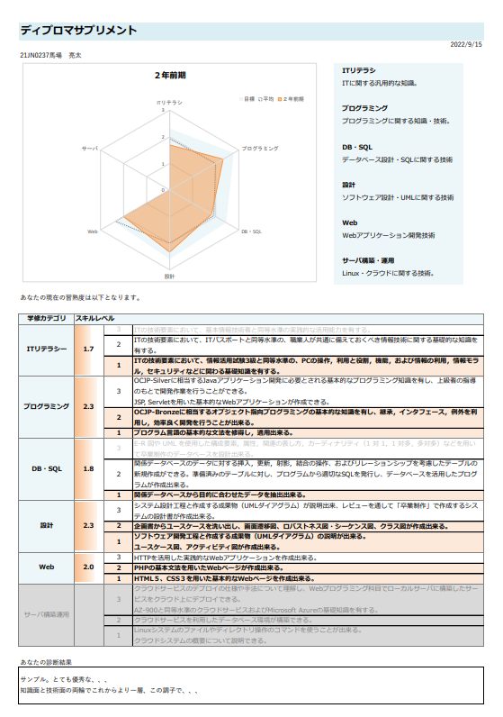
学修成果の再設定プロジェクト
【情報処理科ディプロマサプリメント（案）】

Slide 24
産業界のニーズに基づいた基礎的・汎用的能力の養成プロジェクト
・ジェネリックスキル診断「PROG」を活用し
基礎的・汎用的能力を測定
※「PROG」とは、社会で求められている能力を“リテラシー”と“コン
ピテンシー”の二側面で客観的に測定するアセスメントです。
リテラシー | 知識を利用して課題を解決する力（≒思考） ・情報収集力 ・情報分析力（言語処理力、非言語処理力） ・課題発見力 ・構想力
コンピテンシー | 経験を積むことで身についた行動特性（≒態度、技能） ・対人基礎力（親和力、協働力、統率力） ・対自己基礎力（感情制御力、自信創出力、行動持続力） ・対課題基礎力（課題発見力、計画立案力、実践力）

Slide 25
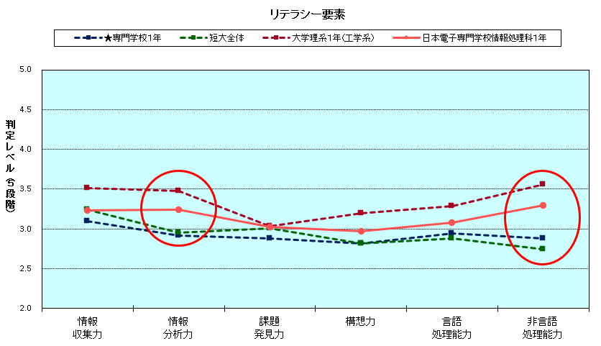
産業界のニーズに基づいた基礎的・汎用的能力の養成プロジェクト
・情報処理科1年リテラシーの診断比較

Slide 26
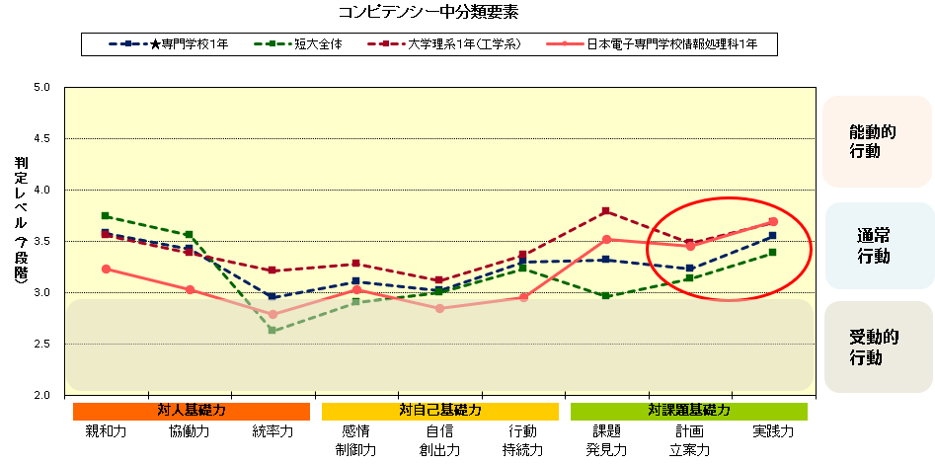
産業界のニーズに基づいた基礎的・汎用的能力の養成プロジェクト
・情報処理科１年コンピテンシーの診断比較

Slide 27
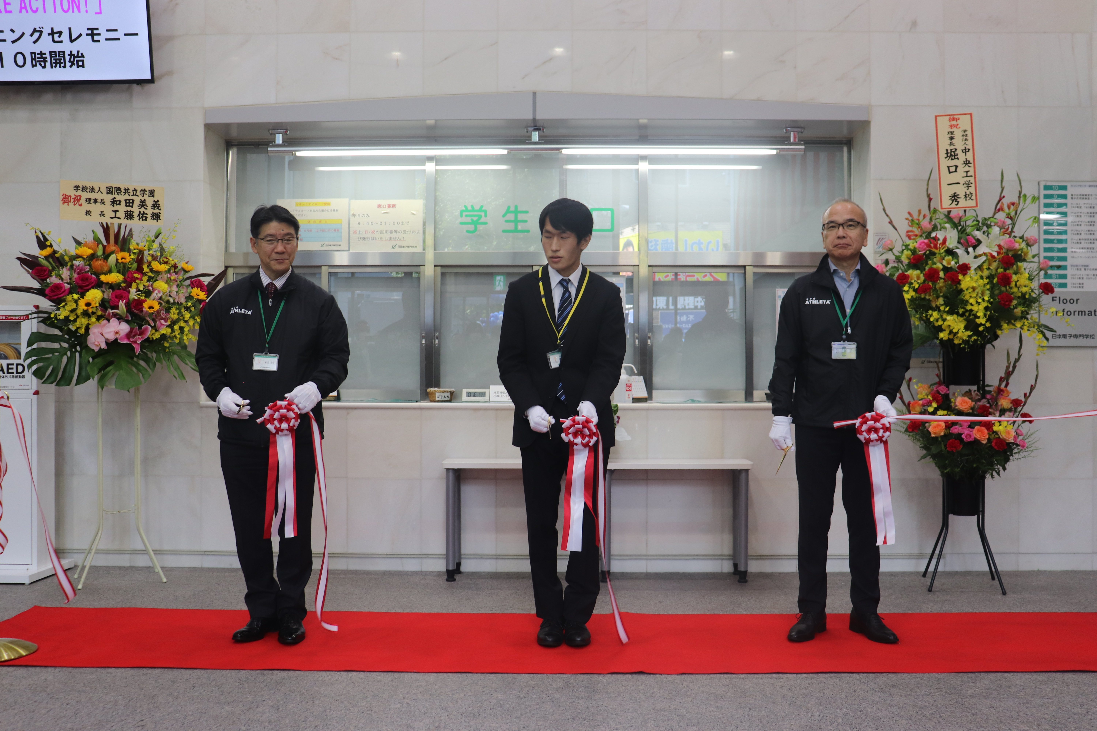
2. 学生主導で社会人基礎力を養う
キャリア教育の充実
第54回 日専祭オープニングセレモニー

Slide 28
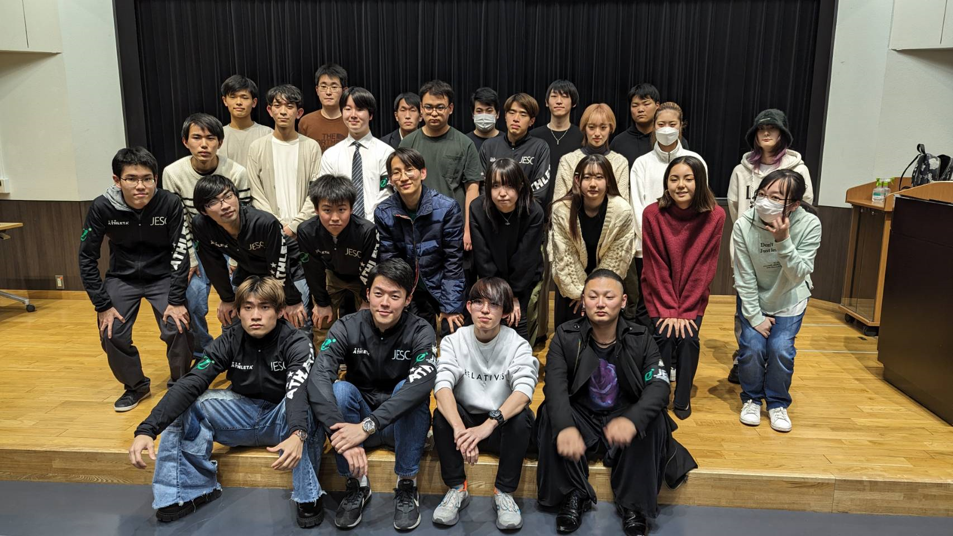
キャリア教育分科会
本テーマの目的
  ①学生自治会の適正運用、②学生主体の学校行事の在り方の検討、③クラス内組織の検討を通して、学生の社会人基礎力の向上を図ること
前期の実績
①学生自治会の適正運用について
  新入留学生歓迎会
  学校関係者評価委員会への参加
  クラブ・同好会紹介イベント開催
  学生自治会 会則の検討・作成
  次年度事業計画・予算計画 草案作成
  クラス委員長定例会の適正運用について検討・提案

Slide 29
キャリア教育分科会
令和5年度 学生自治会メンバー 合計24名 ※昨年度39名
卒業年次17名 内定15名 ※11/13現在新メンバー入会希望 32名
役 職 | 氏 名
会 長 | 武藤遼河
副会長 | 村木翔､根本昌和､蔡ダウム
書 記 | 長谷川篤桃､茂呂洋佑､泉澤蒼良
総 務 | 木村和馬､向後陽央､瀬川勝元
イベント | 高橋星匡、宮下好葉、石井航太朗、棟方秀翔、堀水幸輝
ボランティア | 藤本崇正、根本竜也、伊藤一真、峰尾憲太郎、小出颯人 早川依吹
広 報 | 上條颯斗､水村将久
経 理 | 小島海

Slide 30
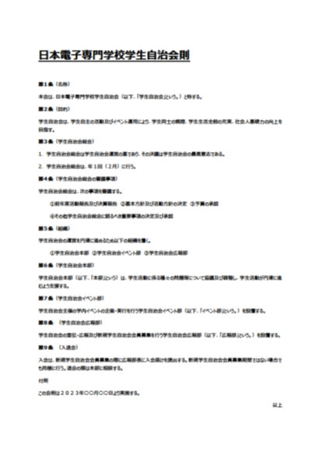
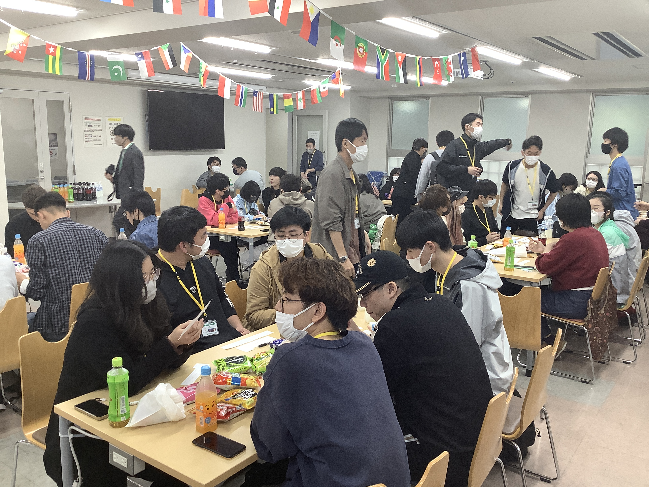
キャリア教育分科会
前期の実績

Slide 31
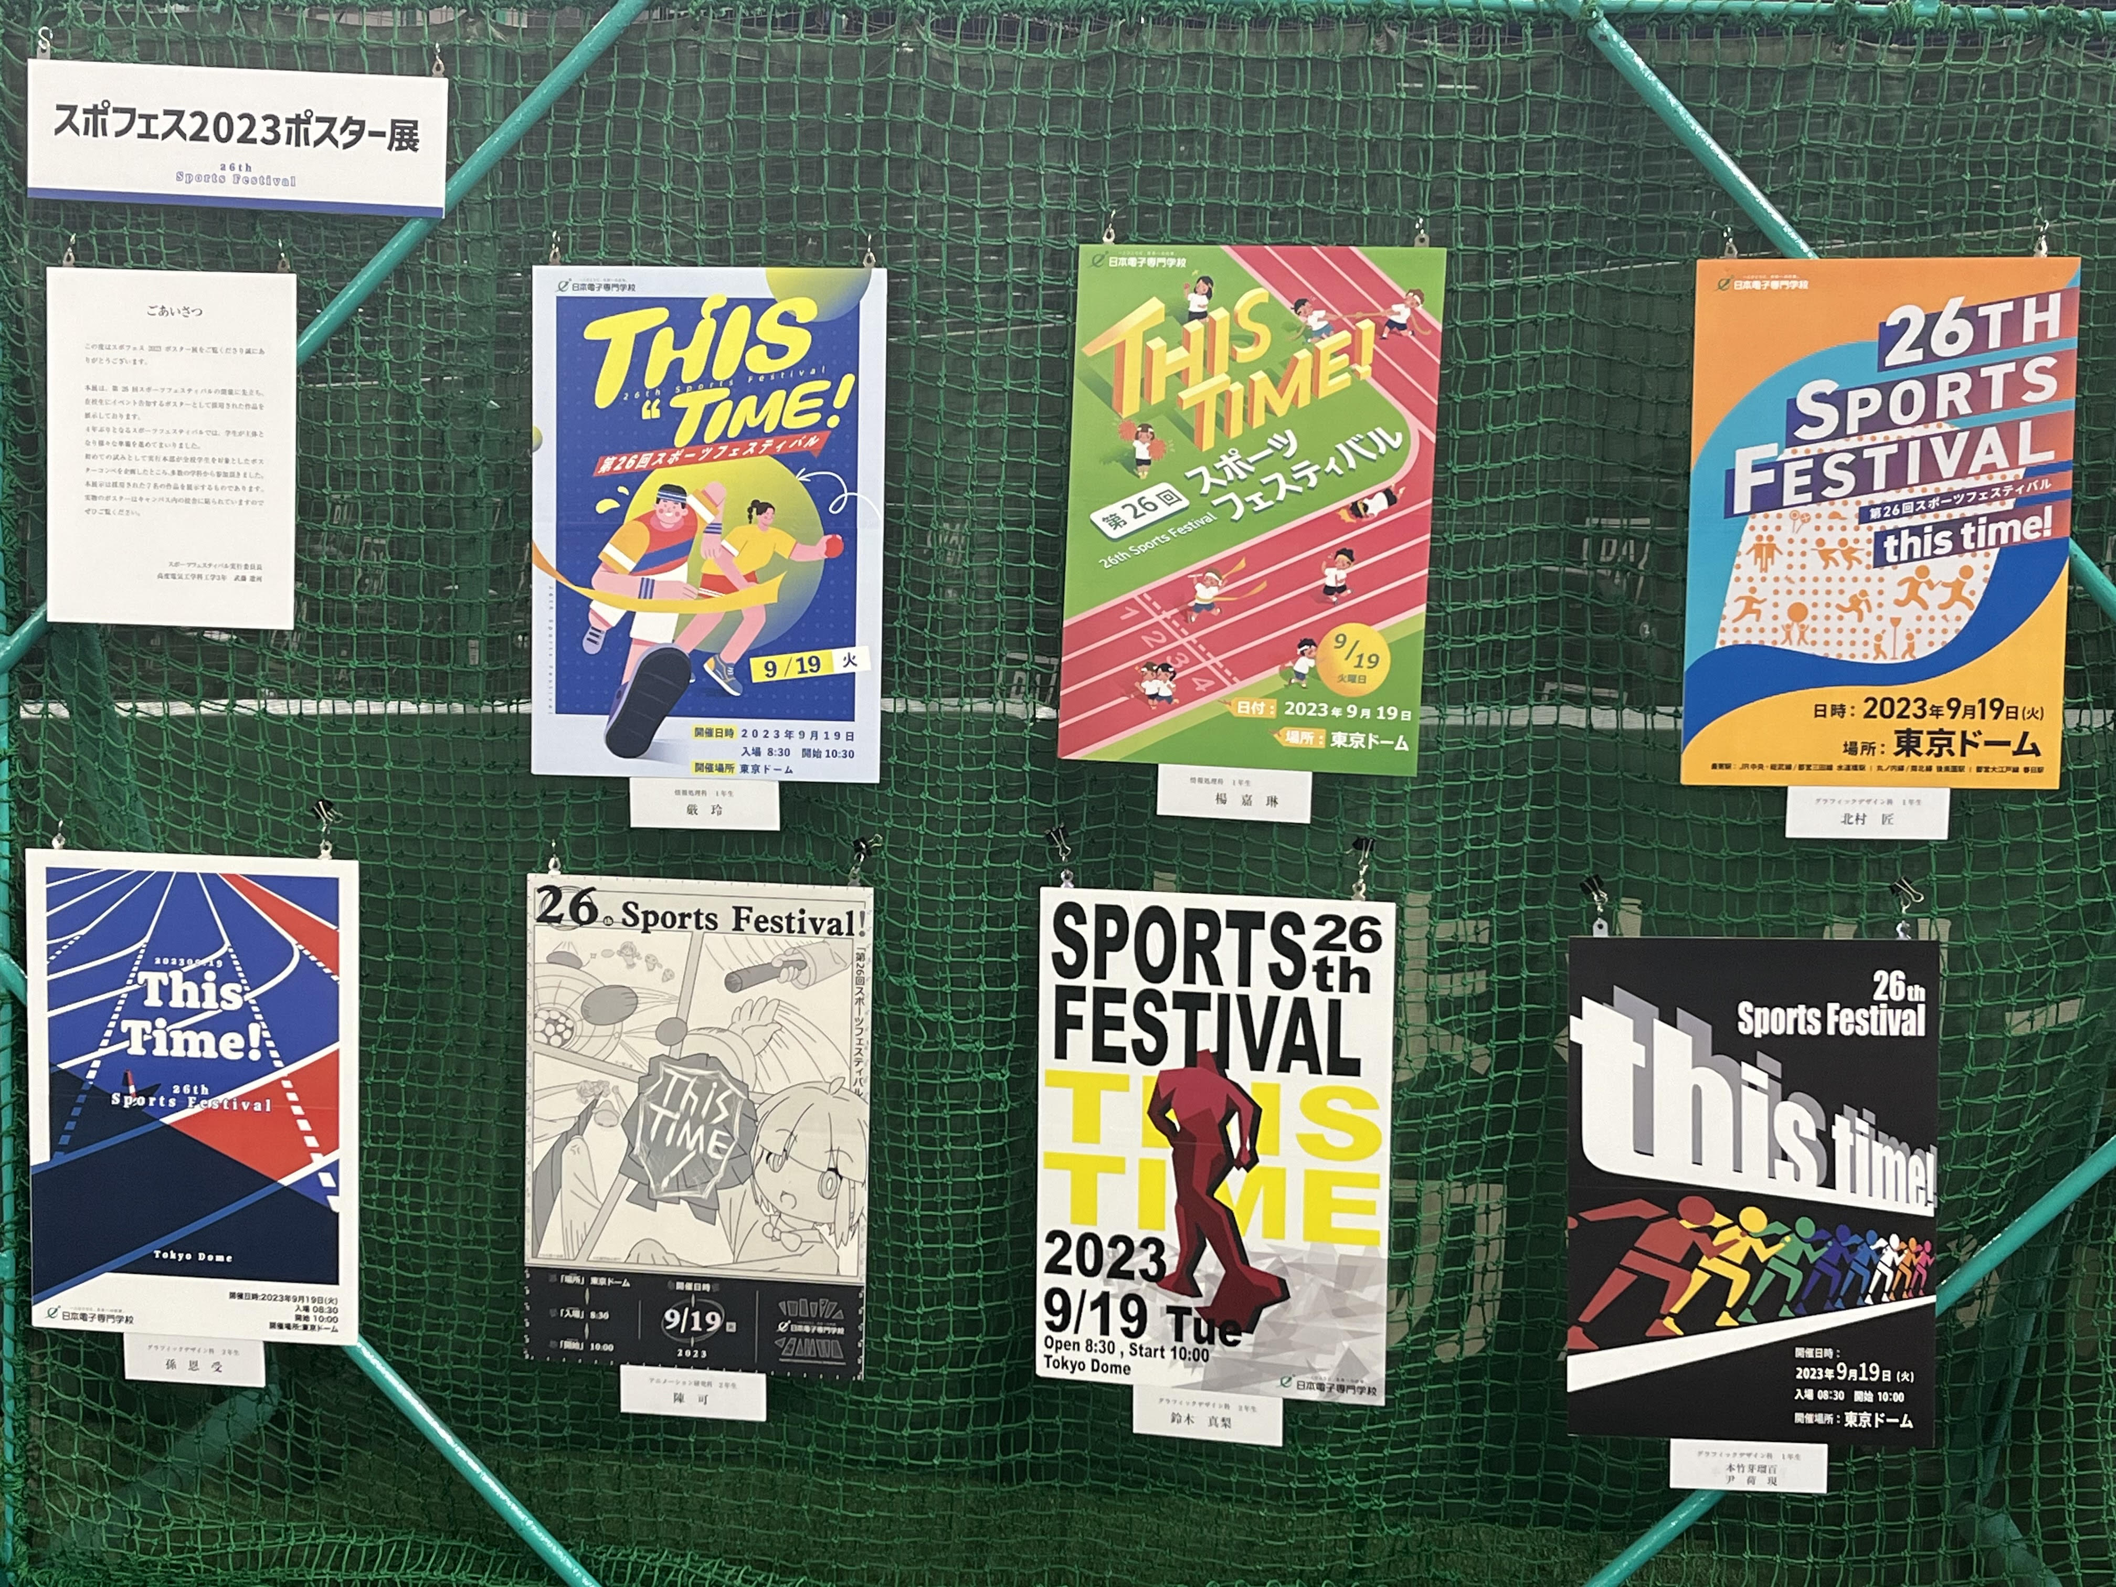
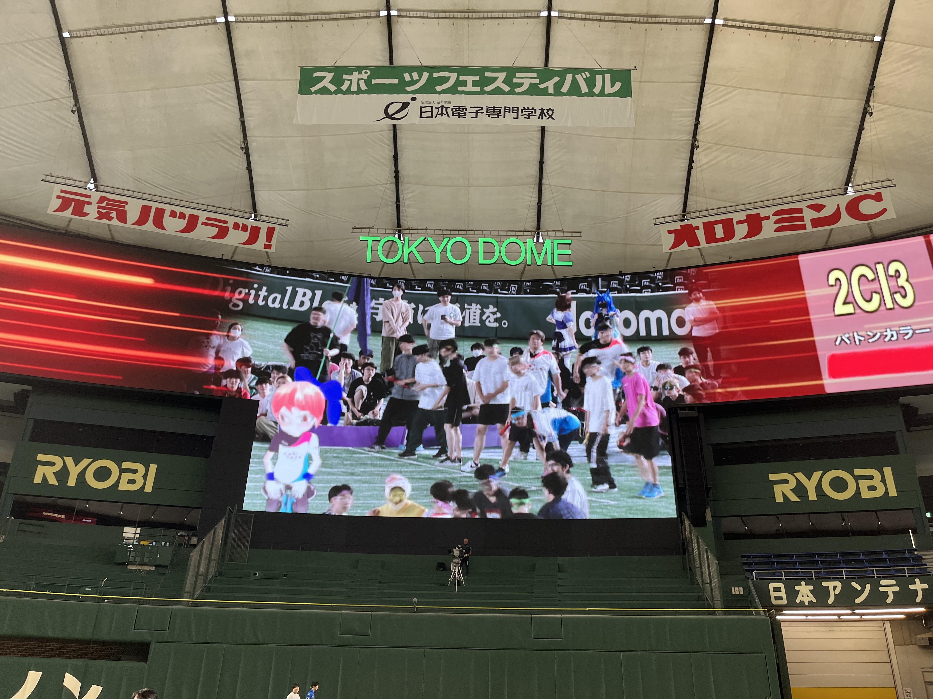
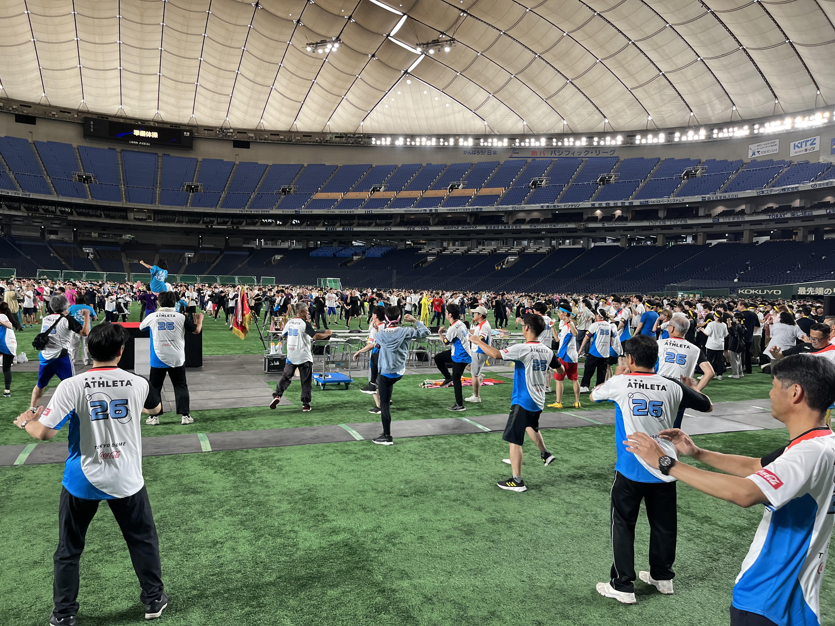
キャリア教育分科会
前期の実績
②学生主体の学校行事の在り方の検討
  スポーツフェスティバル実行委員会
  ※スポーツフェスティバルを４年ぶりの開催
  ※学生主体を前面に押し出したが、学生も教員も初めて経験する
  ことからイメージがわかず難しい局面になった。
  そのような中でも、学生の主体的かつ意欲的な行動のおかげで
  無事終了することが出来たのは大きな成果であった。

Slide 32
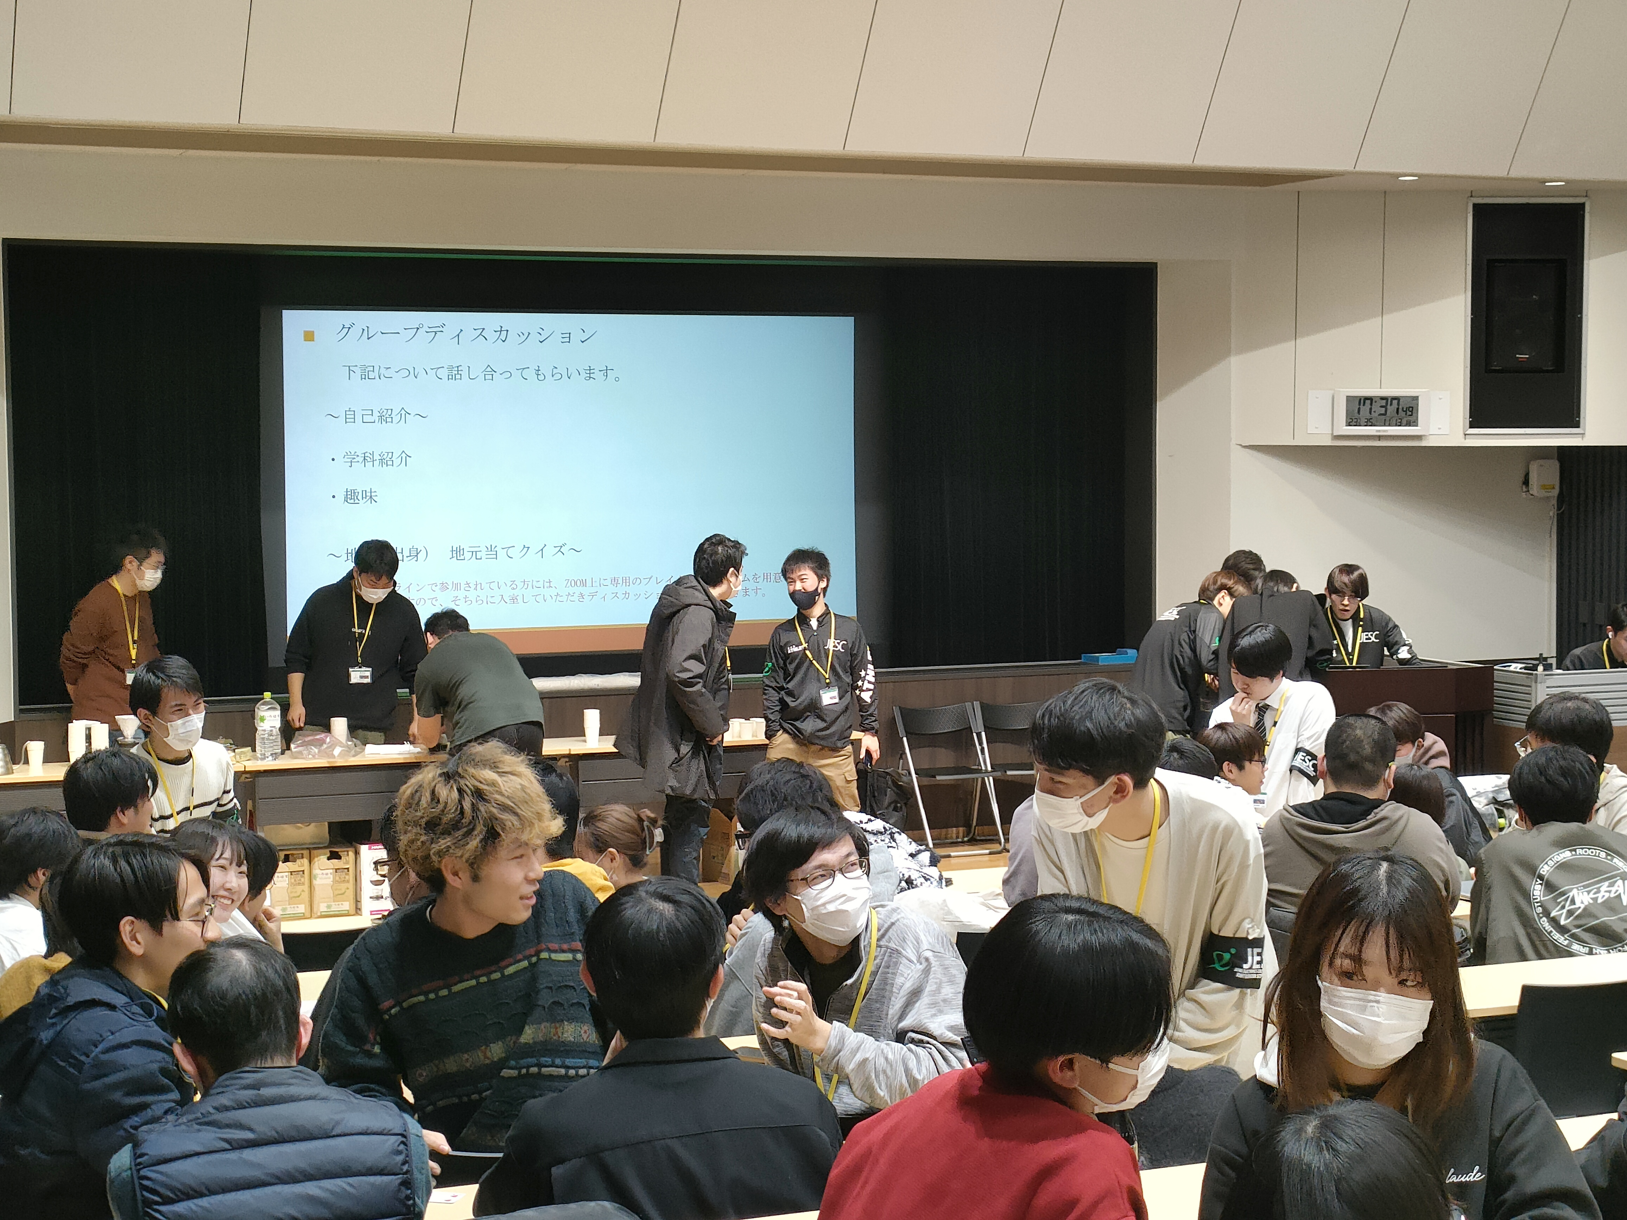
キャリア教育分科会
前期の実績
③クラス内組織の検討
  クラス委員長定例会議撤廃
  「クラス委員交流会」として再立ち上げ
  ※11/13現在後期2回目を実施

Slide 33
キャリア教育分科会
後期の取り組み
＊日専祭実行委員会（無事終了）
＊在校生全学生の社会人基礎力の測定（2年目）
  2024年2月に在校生全員に実施（進級・卒業）
  ＊学生自治会会則の完成
  ＊令和6年度事業計画・予算計画の完成
  ＊クラス委員交流会の継続実施
  ＊リーダ研修会の実施（12/26学生自治会で実施予定）
  ＊ボランティア活動への参加

Slide 34
3. 新設学科開発フレームを
活用した調査・検討
学科新設 ＋ 既存学科の見直し
常に「魅力のある、募集力の高い状態」を
保つための土台作り

Slide 35
新設学科開発フレーム分科会
令和5年度実施予定項目
① 新設学科・附帯教育アイディアの一般公募
② 新設学科検討チームによる検討・提案
③ 附帯教育に関する取り組み強化
④ 学科統廃合スキームに基づく既存学科の見直し

Slide 36
新設学科開発フレーム分科会
令和5年度上半期の実績

Slide 37
新設学科開発フレーム分科会
【学科新設スキーム】
①
新設学科・附帯教育
アイディアの一般公募
②
新設学科検討チーム
による検討・提案
第一次スクリーニング
（各分野・部署代表者による採点 ＋ 分科会メンバーによる検討）
第二次スクリーニング
（役員会での検討）

Slide 38
新設学科開発フレーム分科会
①新設学科・附帯教育アイディアの一般公募
アイディア応募【 2件 】
提案者へのヒアリング・意見交換を実施、
2件のうち1件をブラッシュアップ
②新設学科検討チームによる検討・提案
前年度一般公募にて収集した新学科アイディアについて
検討チームを編成し、前年度末より継続検討
→ 各アイディアを 第一次スクリーニングへ

Slide 39
新設学科開発フレーム分科会
検討チーム提案の新学科アイディアが
第一次スクリーニングを通過
新学科設立提案書を作成、役員に提出
第二次スクリーニングへ

Slide 40
新設学科開発フレーム分科会
③ 附帯教育に関する取り組み強化
アイディア応募【 5件 】
過年度分も含めたアイディア一覧を作成、全体に共有
部署間で協力しながら実現に向けて調整
★通年でアイディアを募集することとした

Slide 41
新設学科開発フレーム分科会
④学科統廃合スキームに基づく既存学科の見直し
学生数、損益分岐比率の推移、募集イベント参加状況
などをもとに、既存学科の状況調査を実施
→ 一部分野・学科について改善の必要性を確認
学科長に情報共有、状況改善に向けた検討を実施

Slide 42
新設学科開発フレーム分科会
下半期に向けて
・DXスペシャリスト科のフォローアップ
・附帯教育 教育活動実施に向けた検討・調整
・既存学科の募集改善に向けた諸対応
・募集状況に応じた次年度クラス数増減を判断

Slide 43
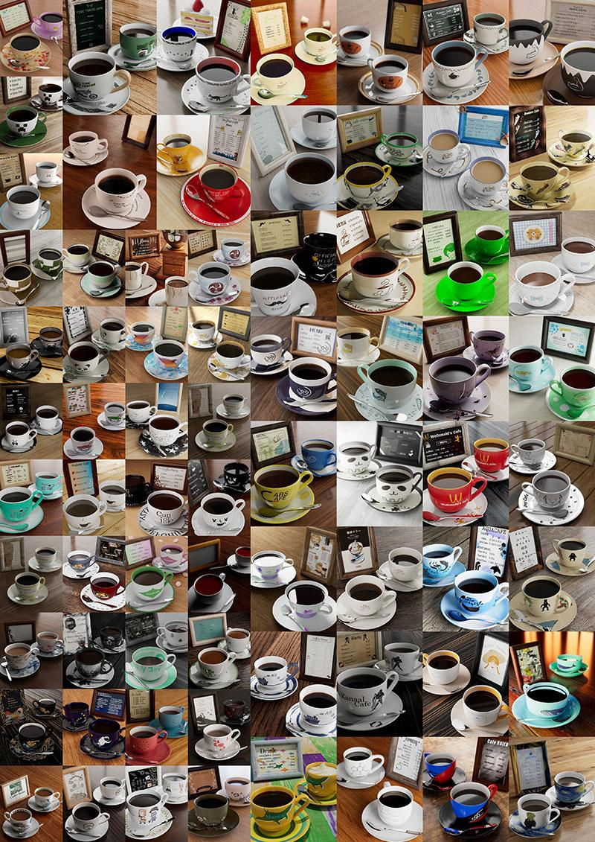
4.遠隔授業の標準化・質保証と
先端テクノロジーの利活用
学生作品（CG映像制作科）

Slide 44
遠隔教育標準化分科会
検討目的
  遠隔授業ガイドラインの策定を行う
  ナレッジベースの構築を行い、業務に関する知見を共有化する
  教育への先端テクノロジー利活用の検討を行う
チーム編成
  標準化検討チーム
    研修企画、ガイドライン策定、授業配信環境整備・高度化等、学内横断的な部分を取り纏める
  調査研究チーム
    遠隔授業の効果を高めるため、ノウハウを集約したナレッジベースの構築・運用を行う。
    先端テクノロジーの利活用についてもその方策を検討する。

Slide 45
遠隔教育標準化分科会
令和5年度前期の成果
  「生成系AIの利用に関する留意事項」の策定
  先端テクノロジーの利活用のテーマに対する試用・調査等の実施
  学生のオンライン授業アンケート実施
  オンライン授業ツール変更に伴う調査実施
  ナレッジ蓄積の促進・対策

Slide 46
遠隔教育標準化分科会
「生成系AI利用に関する留意事項」の策定
  学生向け・教員向けと、それぞれの観点で生成系AIを利用する際に留意すべき事柄をまとめたもの。
  学内で共有後、次年度は「学園生活ガイド」および「授業運用ガイドライン」へ項目追加する予定
  基本方針、継続的な見直しに関する事項、授業での利用に関する注意事項や生成系AIの利用が適しているケースと適していないケースを例示

Slide 47
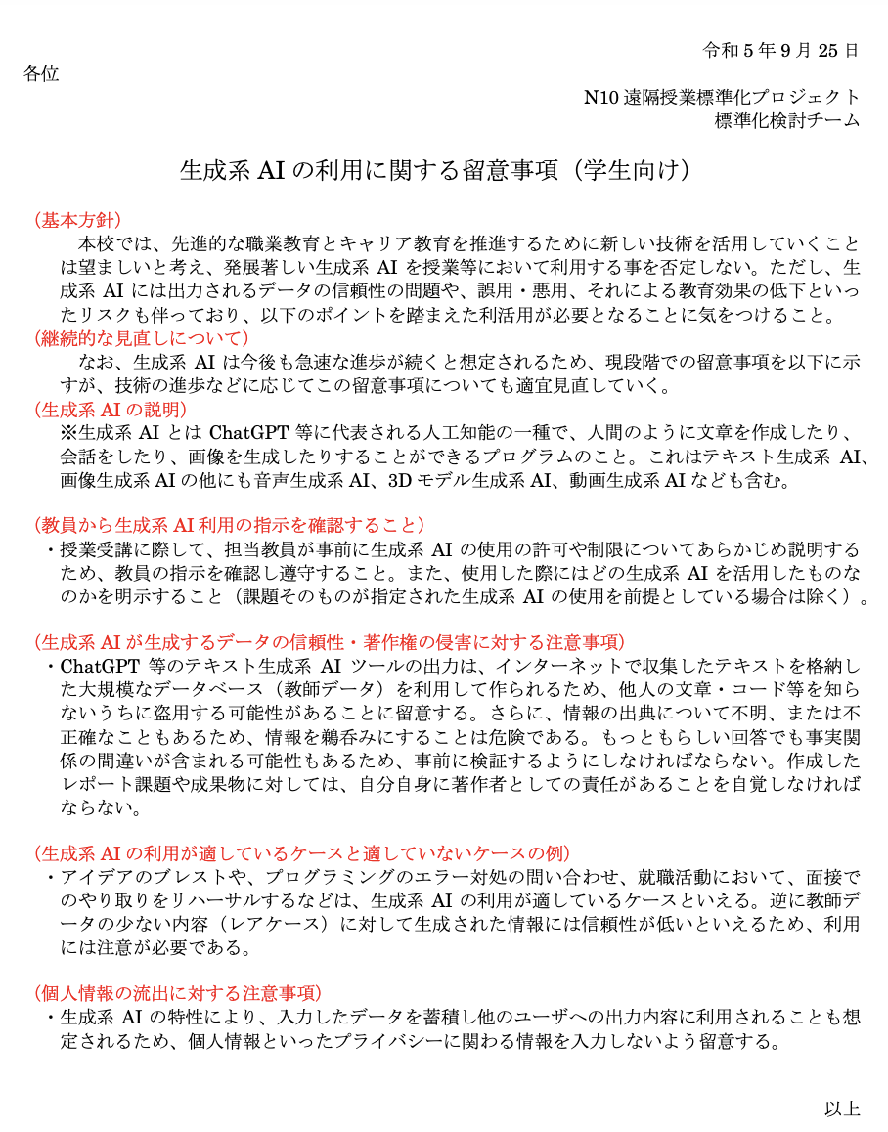
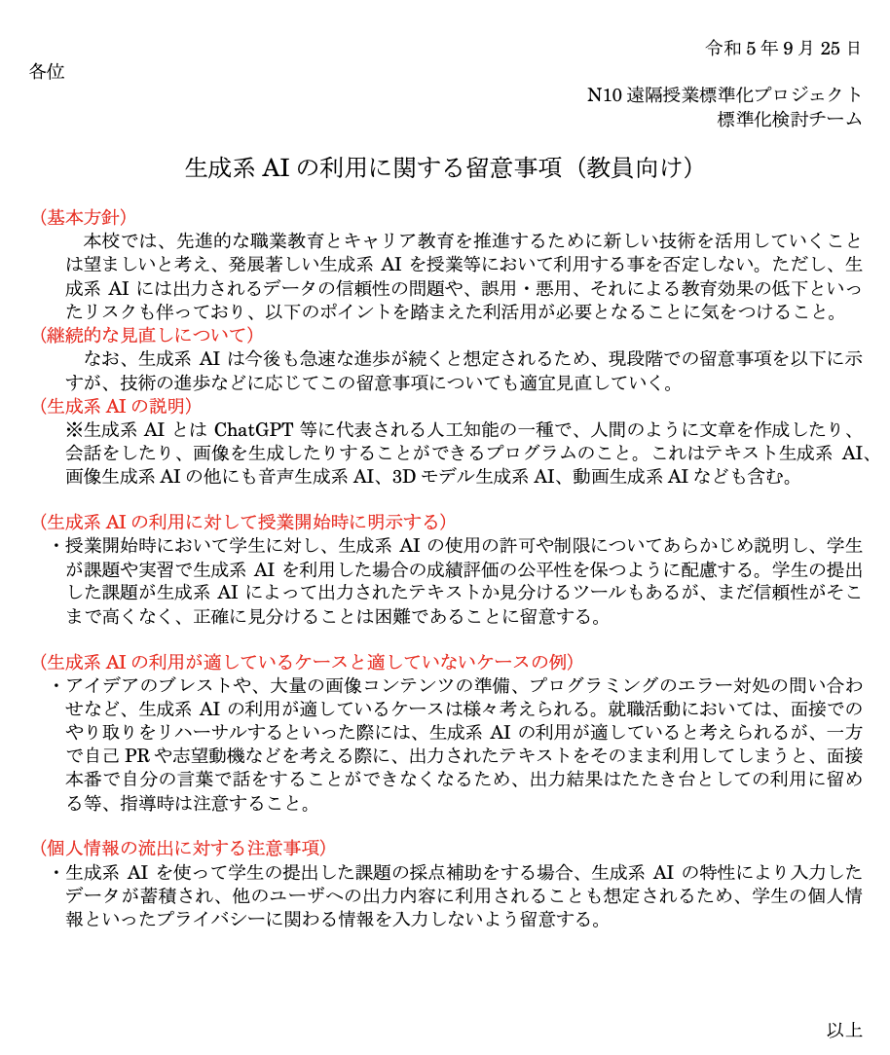
遠隔教育標準化分科会

Slide 48
遠隔教育標準化分科会
先端テクノロジーの利活用のテーマに対する試用・調査等の実施
  Github Classroom を使ったオンライン課題確認システムの運用
  TOPSICの試験導入
  Track Trainingの導入検討
  教員向けChatGPTを使った教育事務業務の効率化
  NFT（バッジ）を利用した学習成果の見える化

Slide 49
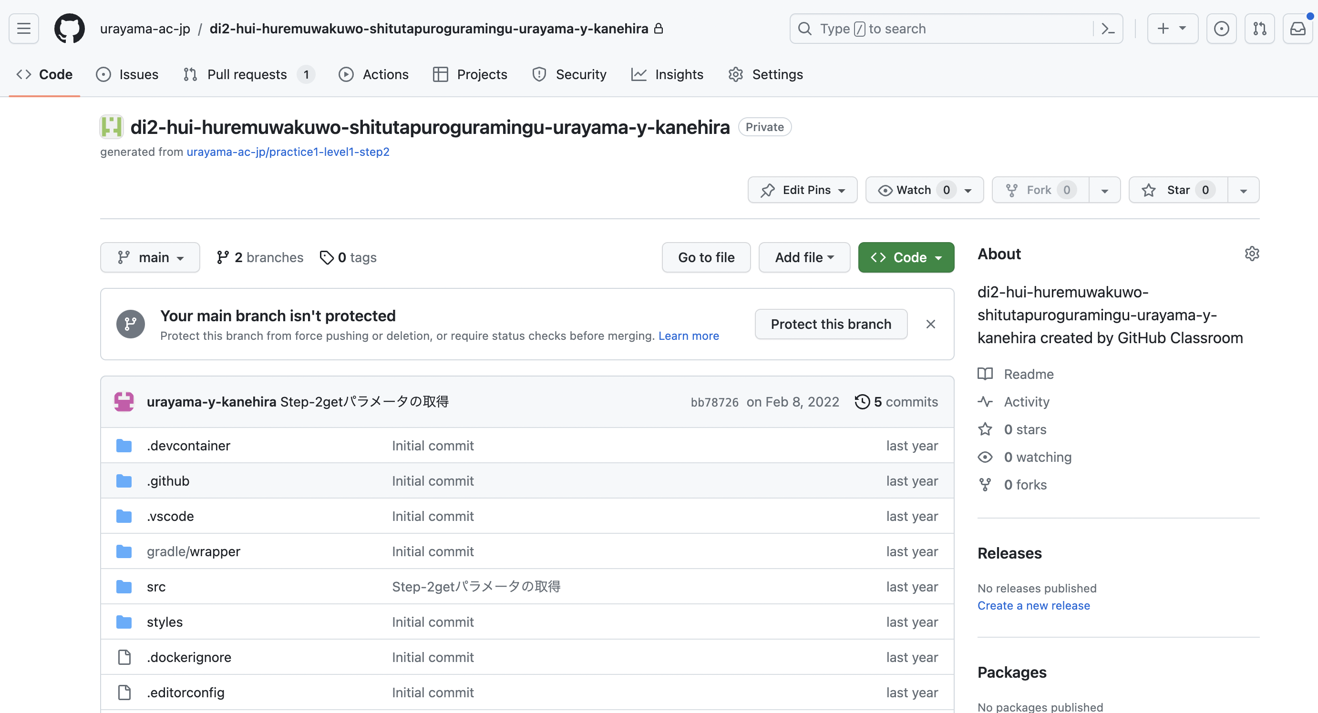
遠隔教育標準化分科会
Github Classroom を使ったオンライン課題確認システムの運用

Slide 50
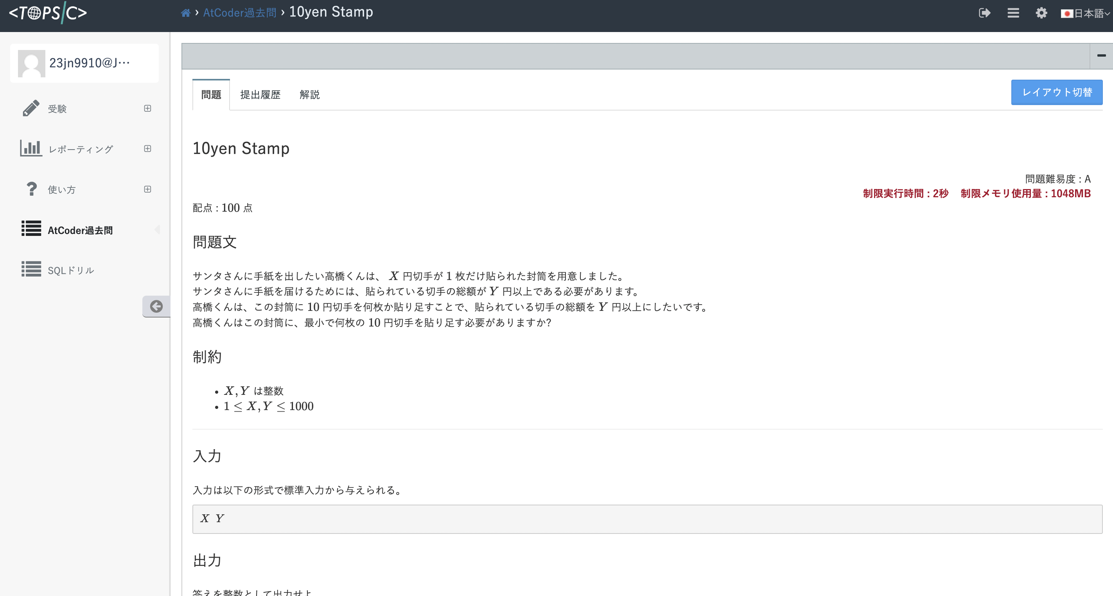
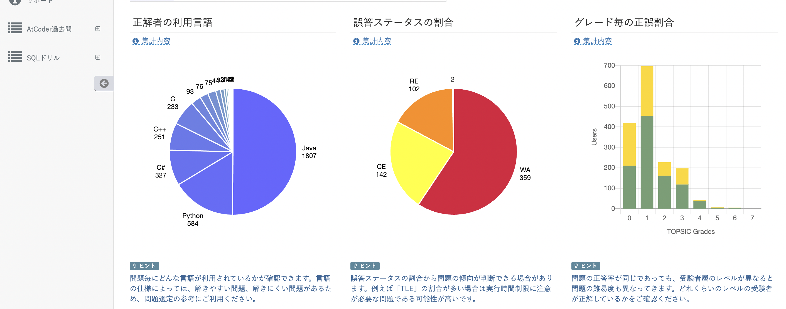
遠隔教育標準化分科会
TOPSICの試験導入

Slide 51
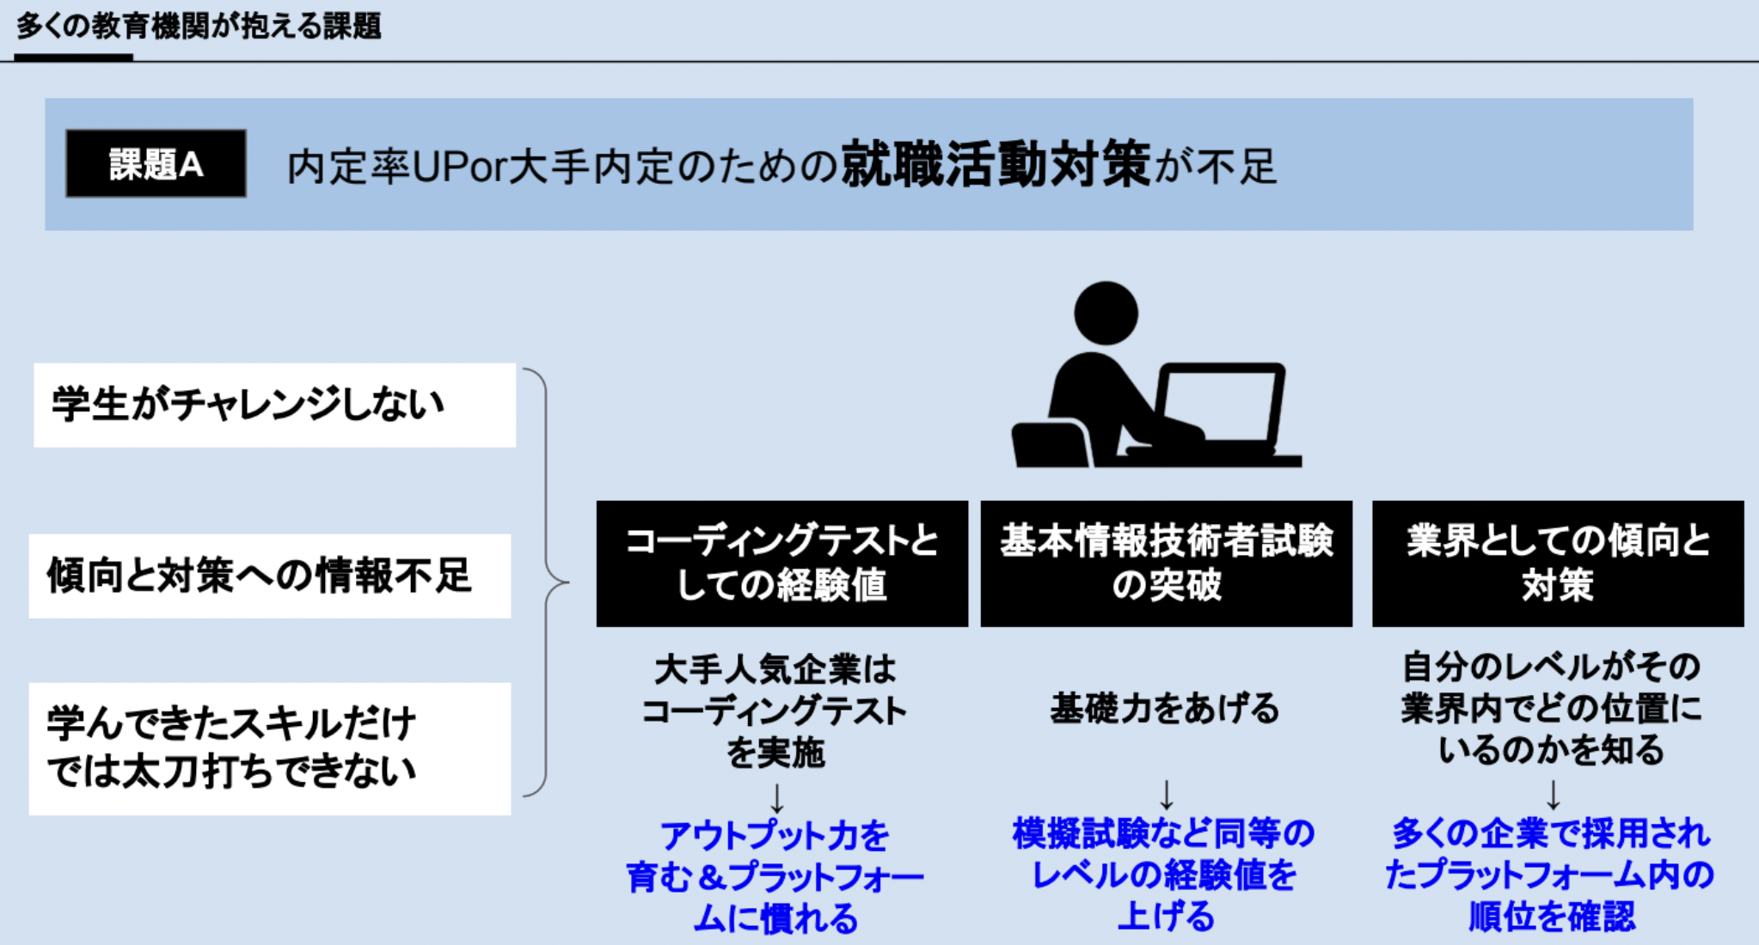

遠隔教育標準化分科会
Track Trainingの導入検討

Slide 52
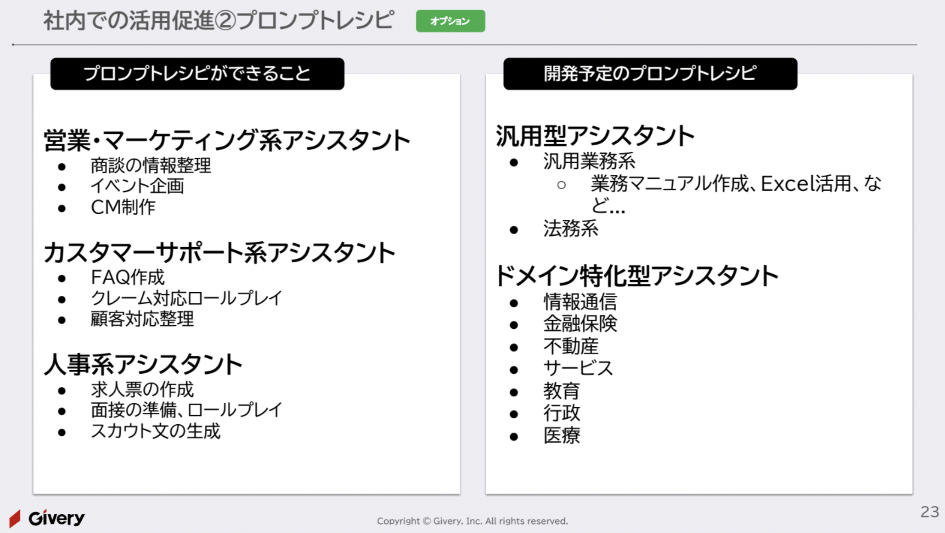
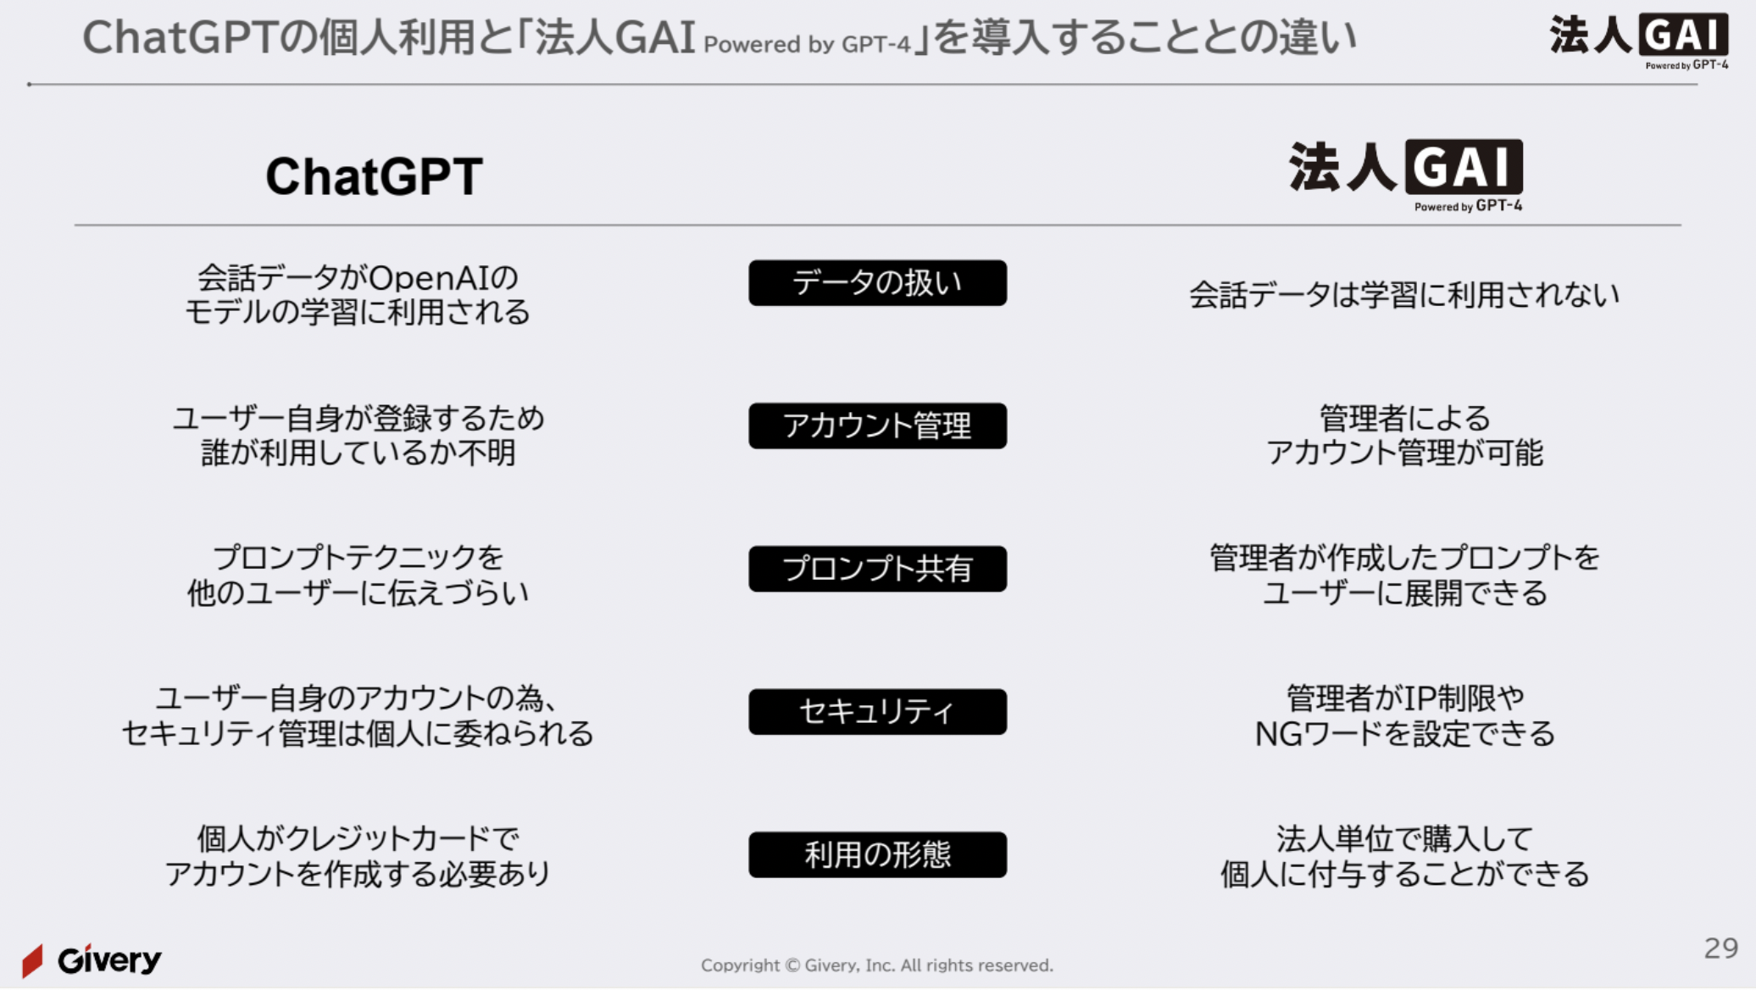
遠隔教育標準化分科会
教員向けChatGPTを使った教育事務業務の効率化

Slide 53
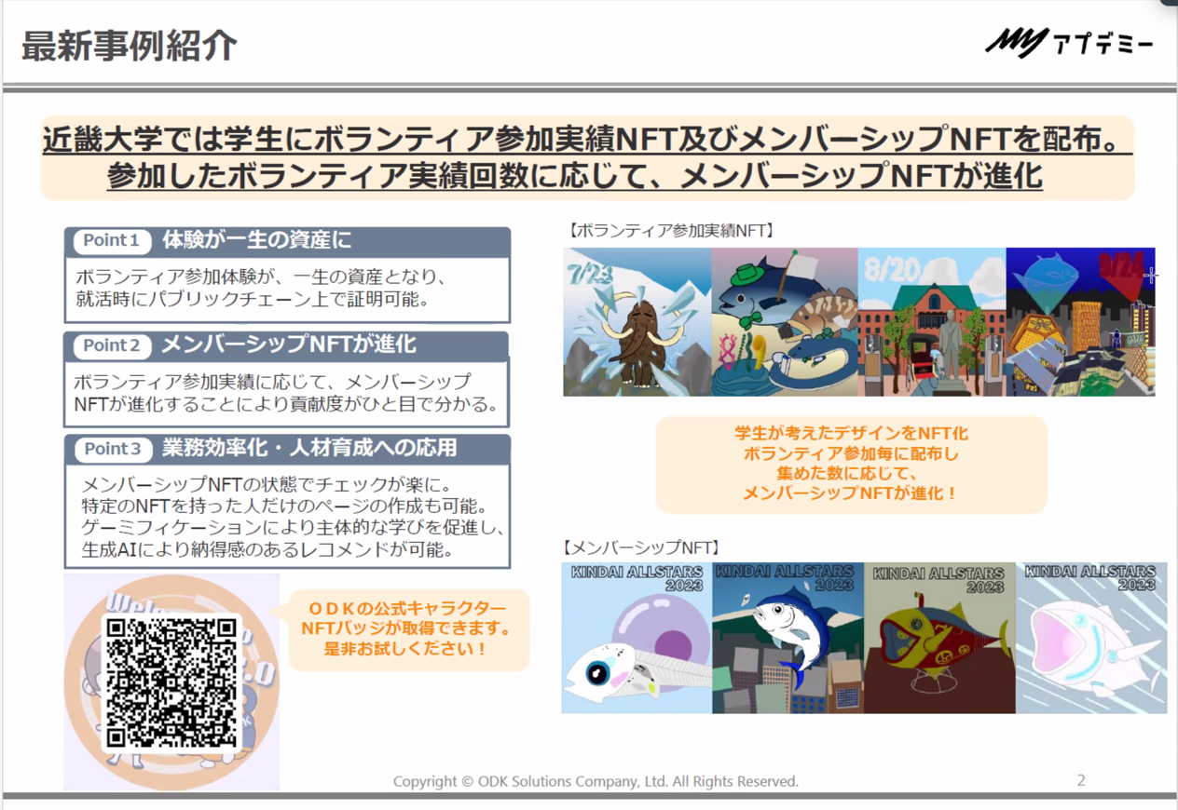
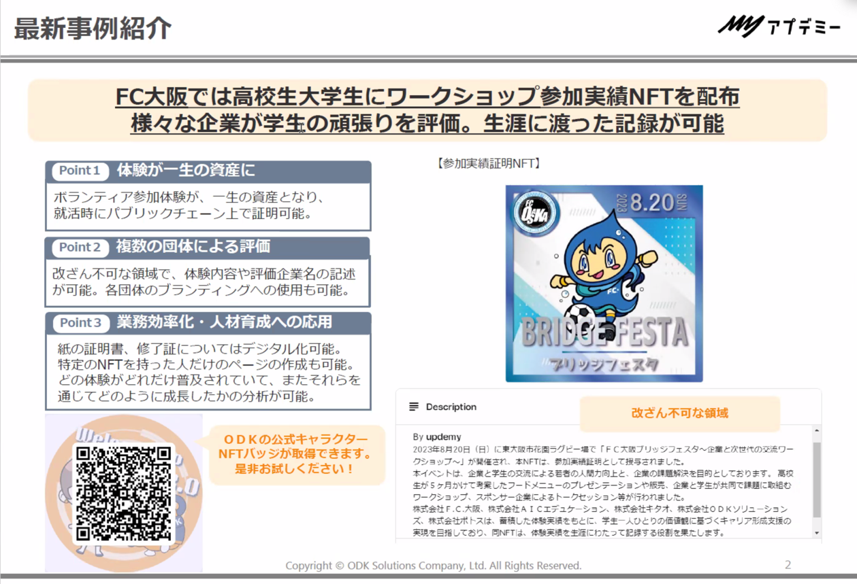
遠隔教育標準化分科会
NFT（バッジ）を利用した学習成果の見える化

Slide 54
遠隔教育標準化分科会
後期に向けた課題
  学生向けオンライン授業アンケートを分析し、次年度以降のオンライン授業運用の方針決定に寄与する
  次年度からオンライン授業運用ツールが変更される。新たな運用に教員負荷がかかることなく移行する事を目指す
  先端テクノロジーの利活用の試行運用を通じて、次年度の具体的な運用を目指す
    教員の負荷軽減→学生と向き合う時間を増やす

Slide 55

＜教育重点項目＞
ドロップアウト対策の強化

Slide 56

教育重点項目
ドロップアウト対策の強化
  エンジニア教育・クリエイター教育ともに共通の問題として取り組む
  教員メンバーで構成された「ドロップアウト対策委員会」やキャリアセンターとも連携して対策を実施

Slide 57
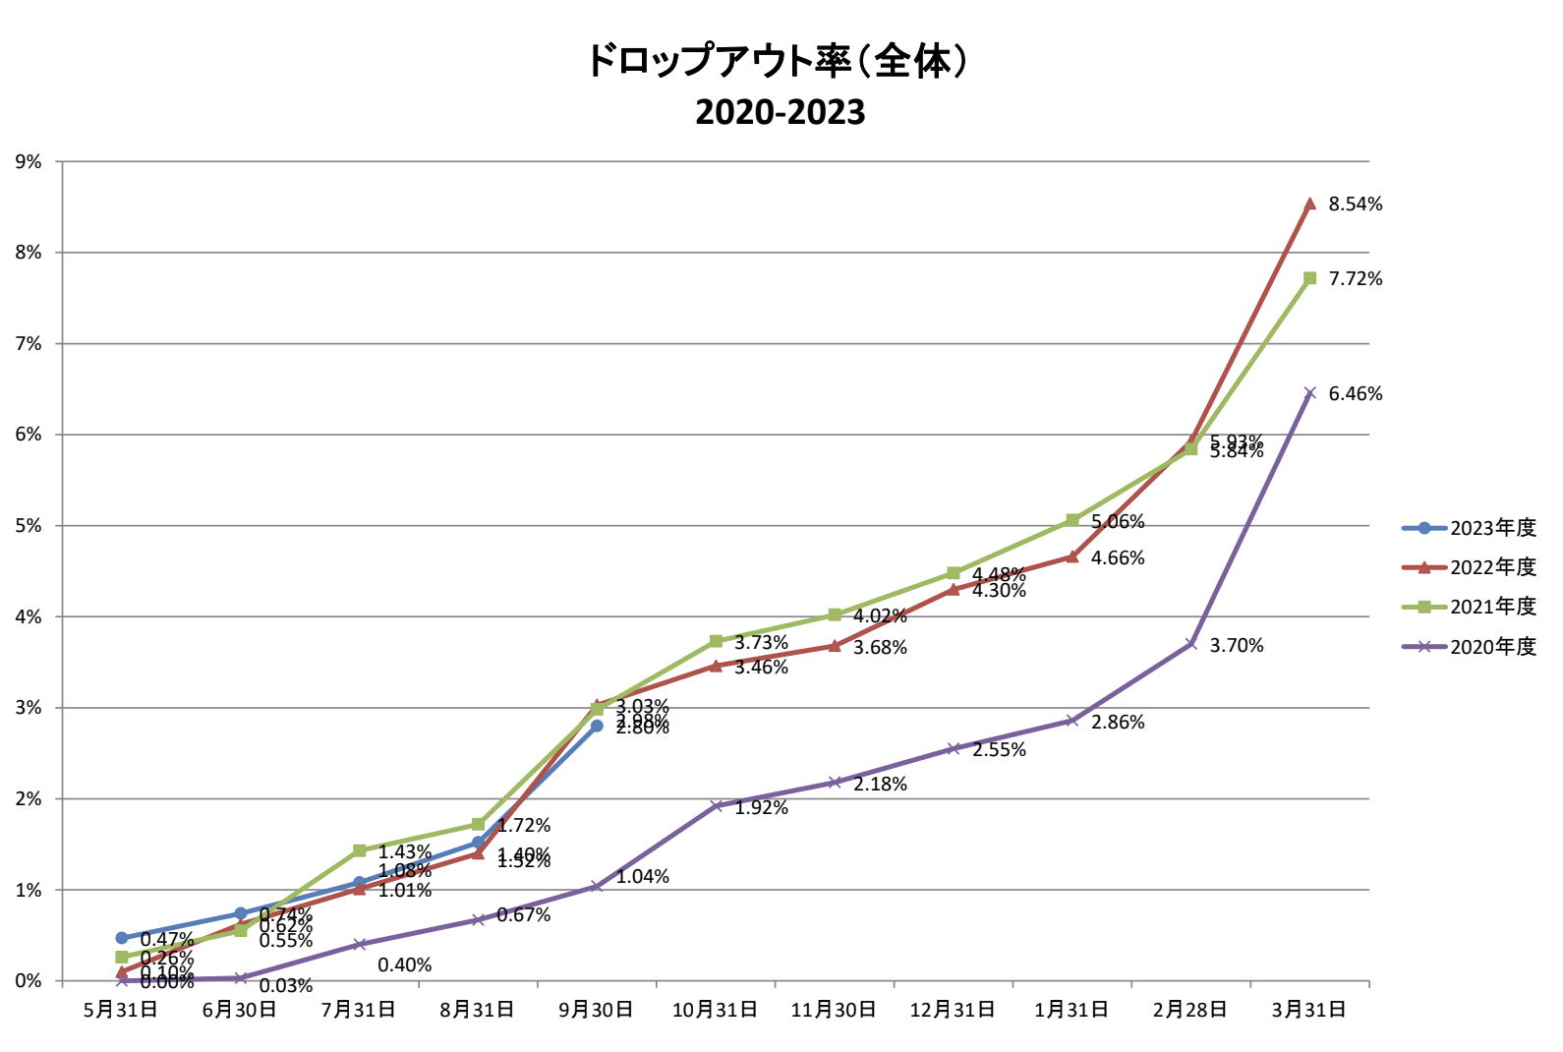
教育重点項目
令和４年度結果
6.46%(2020年)→7.72%(2021年)→8.54%(2022年)と
年々悪化している傾向

Slide 58
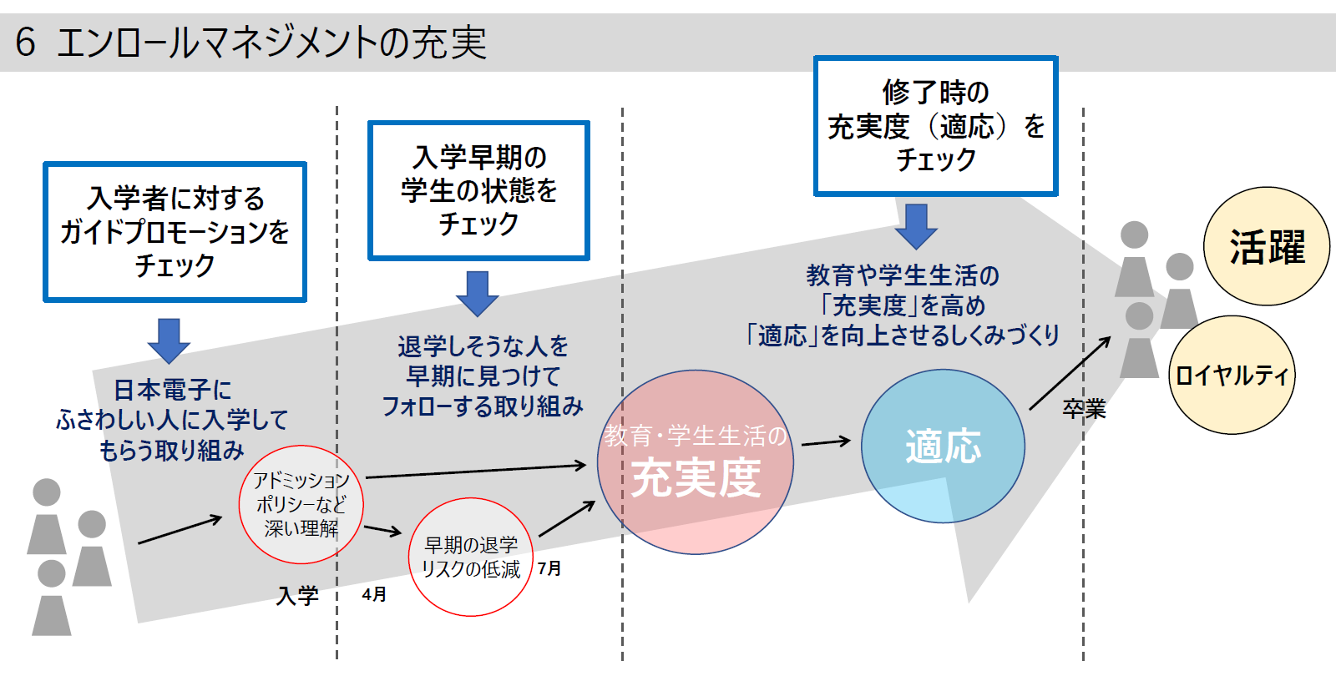
教育重点項目
エンロールメントマネジメントの充実

Slide 59
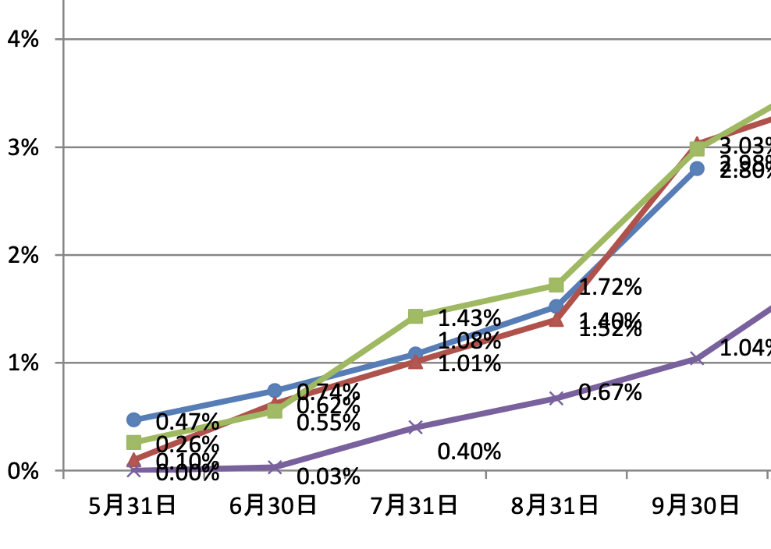
教育重点項目
令和５年度前期結果（全体）
1.04%(2020年)→3.03%(2021年)→2.98%(2022年)から
2.80%と若干の改善

Slide 60
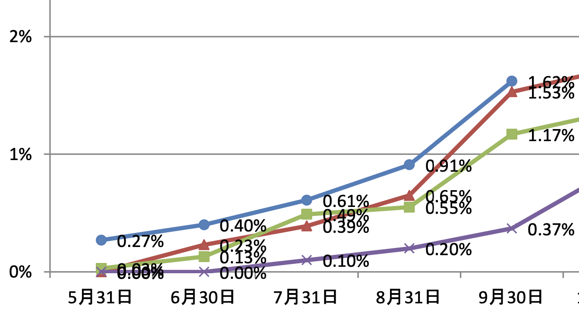
教育重点項目
令和５年度前期結果（学習）
0.37%(2020年)→1.17%(2021年)→1.53%(2022年)から
1.62%と微増

Slide 61
教育重点項目
令和５年度の傾向
入学時の学科イメージ・学習内容と差異がある
毎日の通学に慣れていない入学者が一定数いる
ドロップアウトのきっかけとして学生個々に個別の問題を抱える案件が増えている

Slide 62
教育重点項目
入学時の学科イメージ・学習内容と差異がある
入学者に対するガイドプロモーションをチェック
＜対策＞
募集イベントで伝える内容の見直し
学習習熟度に合わせた授業運用の実施

Slide 63
教育重点項目
毎日の通学に慣れていない入学者に対して
早期に注意が必要な学生を把握する
＜対策＞
全教員に対して週に1～2回、メールにて学生の出席状況を共有する
注意が必要な遅刻・欠席の傾向について（特定曜日の遅刻・欠席等）
欠席学生への対応方法について（まずは事情を確認）

Slide 64
教育重点項目
学生個々に個別の問題を抱える案件の増加
担任の教員だけでなく、学科・キャリアセンター全体で取り組む
＜対策＞
週間出席率を確認し、急激に変化した学科について学科長・担任と面談
毎月のクラス在籍報告から状況確認のため面談
情報共有ツールである、「学生指導経過表」や「クラス在籍報告書」の見直し・改訂
学生状況、指導履歴把握のためのシステム変更を検討・後期提案

Slide 65
教育重点項目
「指導経過表」の改訂
担当教員の視点において、ドロップアウトの要因としてどのような要素があるのか等に気付くツールにもなりうる
学科内で学生個々の情報が共有できるツールとして、意識の共有がなされるように改訂をする

Slide 66
教育重点項目
後期に向けて
  これまで以上に１人１人の学生対応に時間のかかる事例が増えてくる
  １人の教員が負担するのではなく、学校全体の取り組みとして様々な教職員が関わりながら取り組んでいくという姿勢が必要

